Slide 1
Komunikasi dan Jaringan Komputer

Slide 2
Objectives
Konsep dasar dalam komunikasi
Pengetahuan dasar jaringan
Terminology Jaringan
Aplikasi Jaringan
Efek Penggunaan Jaringan
Standarisasi jaringan
Memahami Jaringan.
Memahami Media Transmisi (Kabel Jaringan)
Memahami Perangkat Keras Jaringan
WAN dan LAN
Memahami Protokol Jaringan

Slide 3
Basic Concepts in Communication

Slide 4
Basic Concepts
Komunikasi - aktivitas yang terkait dengan distribusi atau pertukaran informasi
Telekomunikasi - teknologi komunikasi pada jarak yang memungkinkan informasi dibuat di mana saja dan digunakan di mana-saja
Komunikasi dan telekomunikasi melibatkan
Data: digital dan analog
Suara: kata yang diucapkan
Video: citraan telelkomunikasi

Slide 5
Essentials for Communications
Harus punya pesan
Pesan harus memiliki pemancar
Pesan harus memiliki media
Pesan harus dipahami
Pesan harus memiliki tingkat keamanan tertentu
Must have a message
Message must have a transmitter
Message must have a medium
Message must be understood
Message must have some level of security
Source System
Destination System
Source → Transmitter → Transmission → Receiver → Destination
1
2
3
4
5
6
Workstation/PC
Medium
Workstation/PC
Notes:
Transmitter: modem
Transmission system: public telephone network
Receiver: modem
Destination: server

Slide 6
Essentials for Communications
Text input information
Input data digital bit stream
Transmitted analog signal
Received analog signal
Output data digital bit stream
Text output information
Source System
Destination System
Source → Transmitter → Transmission → Receiver → Destination
1
2
3
4
5
6
Workstation/PC
Medium
Workstation/PC
Notes:
Transmitter: modem
Transmission system: public telephone network
Receiver: modem
Destination: server

Slide 7
Komunikasi
Komunikasi awalnya bergantung pada transportasi: jalan antar kota, antar provinsi/negara bagian kemudian antar negara/benua.
Kemudian komunikasi dapat terjadi jarak jauh melalui telegraf (1844), telepon (1867), gelombang radio elektromagnetik (1889), radio komersial (1906), televisi broadcast (1931), kemudian melalui televisi, dunia jadi lebih kecil karena orang dapat mengetahui dan mendapatkan informasi tentang yang terjadi di bagian lain dunia ini

Slide 8
Dalam telekomunikasi, informasi disampaikan melalui sinyal. Yakin
1. Digital: secara spesifik mengacu pada informasi yang diwakili oleh dua keadaan 0 atau 1. Data digital dikirimkan dengan diwakili dua kondisi saja yaitu 0 dan 1.
2. Analog: sinyal yang terus menerus dengan variasi kekuatan dan kualitas. Misalnya suara, cahaya dan suhu yang dapat berubah-ubah kekuatannya dan kualitasnya. Data analog dikirimkan dalam bentuk yang berkelanjutan, sinyal elektrik berkelanjutan dalam bentuk gelombang

Slide 9
Data Communication Tasks
Data System Utilization | Addressing | Multiplexing Capacity Congestion Control
Interfacing | Routing | Router / Server / Media Control / Protocol
Signal Generation | Recovery | Repeater/Amplifier; Propagation; Interoperable
Synchronization | Messsage Formatting | Signal Begins & Ends
Exchange Management | Security | Nature and Timing of Signal
Error Detection & Correction | Network MGT | Signal Distortion Bit Error
Flow Control | Network MGT | Routing Delivery Error Feedback

Slide 10
Understanding Networking

Slide 11
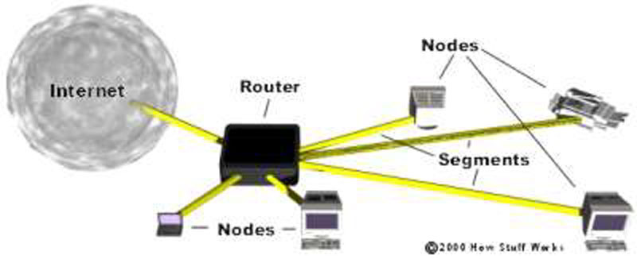
Big Picture
What do you see here for a typical network?
Notes:
Network - A group of computers connected together in a way that allows information to be exchanged between the computers.
Node - Anything that is connected to the network. While a node is typically a computer, it can also be something like a printer or CD-ROM tower.
Segment - Any portion of a network that is separated, by a switch, bridge or router, from other parts of the network.
Backbone - The main cabling of a network that all of the segments connect to. Typically, the backbone is capable of carrying more information than the individual segments. For example, each segment may have a transfer rate of 10 Mbps (megabits per second: 1 million bits a second), while the backbone may operate at 100 Mbps.
Topology - The way that each node is physically connected to the network.

Slide 12
Networking
Computer network Sekumpulan perangkat yang dapat terhubung satu dengan yang lain dengan beberapa metode dan memiliki kemampuan berkomunikasi dan berbagi sumber daya
Koneksi antar perangkat dalam suatu jaringan menggunakan kabel atau nirkabel seperti gelombang radio atau sinyal inframerah

Slide 13
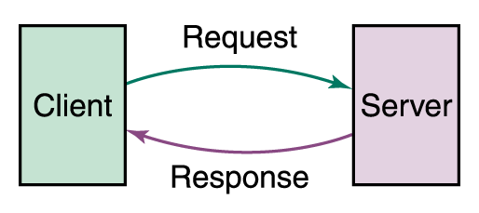
Networking
Model Jaringan telah menghilangkan batasan komunikasi dalam dunia komputer dan membuka cakrawala baru dalam dalam komunikasi data disebut model client/server
Figure 15.1 Client/Server interaction

Slide 14
“Terms” on Networking
node or host mengacu pada semua perangkat didalam suatu jaringan komputer
Data transfer rate Kecepatan perpindahan data dari satu node ke node di dalam jaringan
Kecepatan transfer data adalah masalah utama dalam jaringan komputer

Slide 15
Networking
File server Komputer yang menyimpan dan mengelola file untuk banyak pengguna di jaringan
Web server Komputer yang didedikasikan untuk merespon permintaan (dari klien browser) terhadap halaman web

Slide 16
Tujuan jaringan komputer adalah untuk:
Resource sharing/ berbagi sumber: seluruh program, peralatan dan data yang dapat digunakan oleh setiap orang yang ada dijaringan tanpa dipengaruhi lokasi sumber dan pemakai.
Misalnya: Penggunaan Sisfo

Slide 17
2. high reliability/kehandalan tinggi: Ketersedian sumber-sumber daya komputer alternatif dimana dan kapan saja.
Contoh: Konsep back up dan double link pada sistem informasi perbankan, atau militer
Kinerja organisasi dan reputasi terjaga 3. Cost Centre model dan Profit centre Model
Membangun infrastruktur teknologi informasi
Men-generate pendapatan dengan menggunakan teknologi informasi

Slide 18
4. scalability/ skalabilitas: Peningkatan kapabilitas dan kapasitas (komputer server atau client) dilakukan dengan mudah tanpa mengganggu kinerja komputer server atau komputer client yang sudah ada lebih dulu --------> meningkatkan kinerja
5. Media komunikasi dan memperluas akses informasi: memungkinkan kerjasama antar orang-orang yang saling berjauhan untuk bertukar data maupun dan informasi.

Slide 19
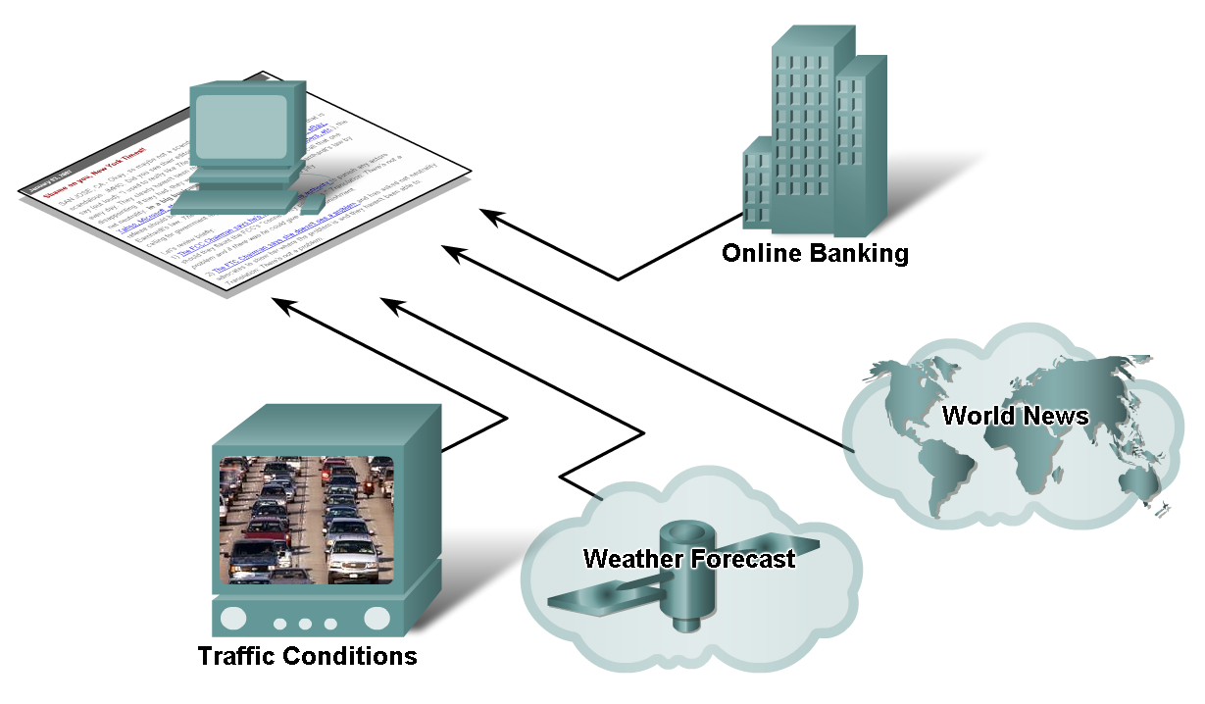
Pengaruh Jaringan dalam Kehidupan Sehari-hari
Memeriksa kondisi cuaca ataupun meramalkan keadaan cuaca di kemudian hari
Menampilkan video mengenai keadaan lalu lintas yang terjadi di saat tersebut
Memeriksa saldo di bank dan membayar tagihan secara online.
Mengirim dan menerima e-mail, melakukan internet phone call
Mendapatkan informasi kesehatan dan nasihat dari experts di seluruh dunia, dan membagikan ke forum mengenai informasi kesehatan dan health treatment ke forum
Memposting dan membagikan photo, video dan pengalaman dengan teman atau dengan seluruh dunia

Slide 20
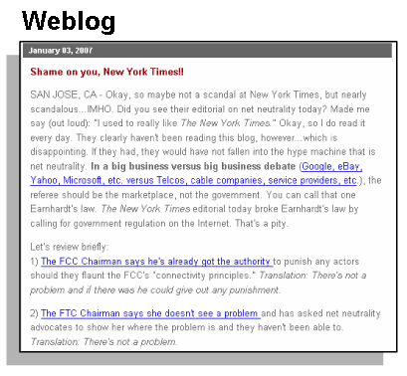
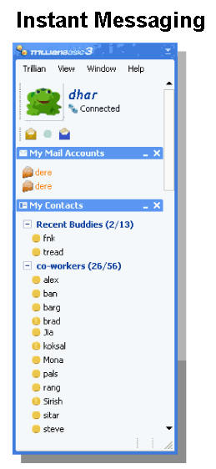
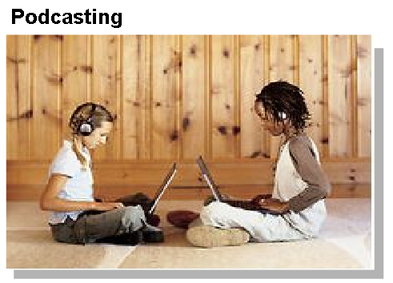
Bagaimana Pengaruh Jaringan dalam Kehidupan Sehari-hari
Keberadaan dan adopsi teknologi internet membentuk sebuah bentuk baru dalam cara berkomunikasi
Instant messaging
Komunikasi secara Real time antara dua orang atau lebih melalui metode typed text
Weblogs (Blogs)
Kebanyakan digunakan untuk mengekspresikan sesuatu secara online, share foto dan join ke dalam sebuah komunitas
Wikis
Podcasting
Collaboration Tools

Slide 21
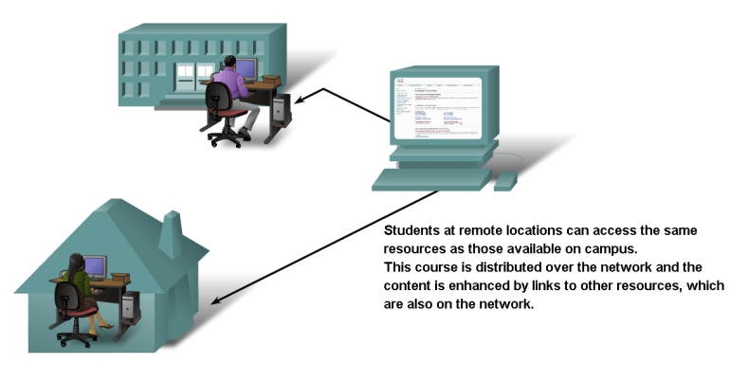
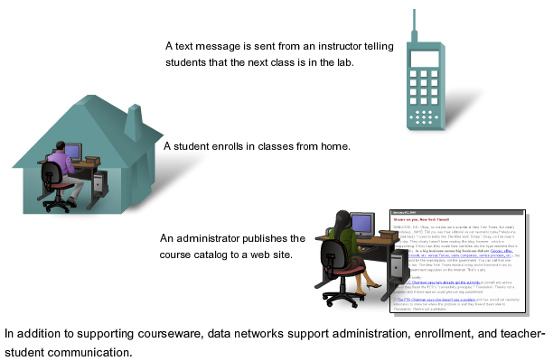
Pengaruh Terhadap Cara Belajar
Current and accurate training materials.
Availability of training to a wide audience.
Consistent quality of instruction.
Cost reduction
E-learning

Slide 22
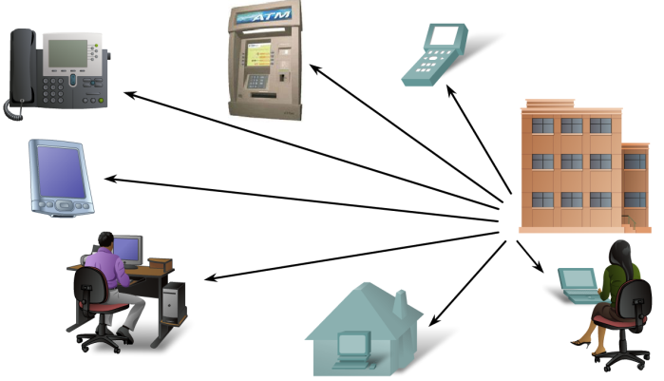
Pengaruh Terhadap Cara Bekerja
Dulu, data jaringan untuk operasi bisnis hanya digunakan
informasi finansial internal, informasi kustomer dan sistem penggajian pegawai.
Sekarang, bisa meliputi
e-mail, video, messaging, and telephony.

Slide 23
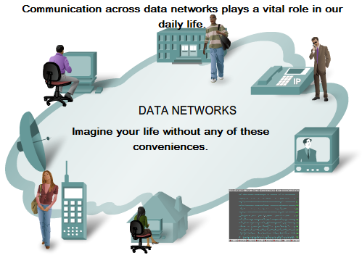
Bayangkan apabila tidak ada Jaringan Komunikasi Berkomuniksi melalui Jaringan Komputer

Slide 24
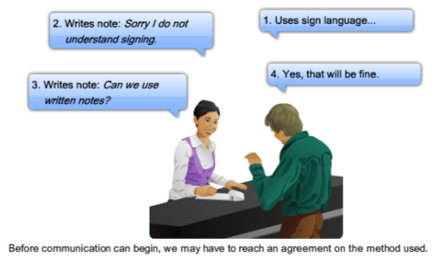
Komunikasi
Rules:
Aturan umum dalam proses komunikasi manusia:
Identifikasi terhadap pengirim dan penerima pesan
Persetujuan terhadap metode yang digunakan (face-to-face, telephone, letter, photograph)
Bahasa yang akan digunakan
Kecepatan dan waktu pengiriman
Konfirmasi terhadap pesan yang diterima
Basic characteristics of communication
Rules or agreements are 1st established
Important information may need to be repeated
Various modes of communication may impact the effectiveness of getting the message across.

Slide 25
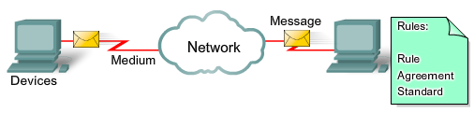
Komunikasi melalui Jaringan
4 Elemen dalam komunikasi jaringan komputer:
Aturan bagaimana pesan itu dikirim, diarahkan, diterima dan ditafsirkan
Format pesan atau unit informasi yang berpindah dari satu perangkat ke perangkat lainnya
Medium yang digunakan untuk menghubungkan perangkat jaringan
Perangkat dalam jaringan yang digunakan untuk bertukar pesan

Slide 26
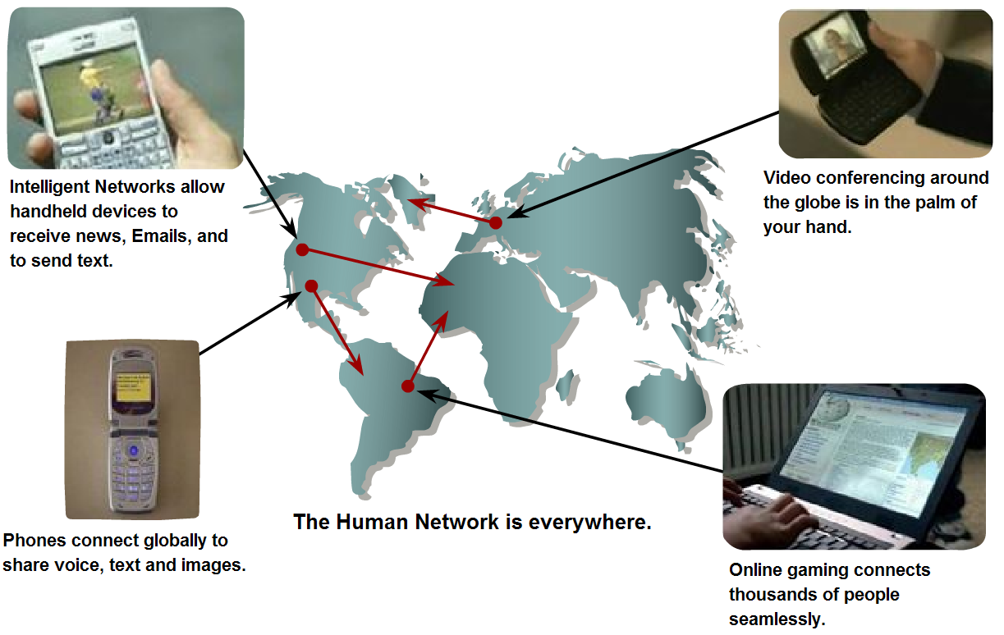
Konvergensi Jaringan
Saat ini konvergensi masih terhalang akan compatibilitas platform, device, dll.
Ada masa dimana semua perangkat berbasis komputer di seluruh dunia akan saling terkoneksi dalam satu jaringan yang sama

Slide 27
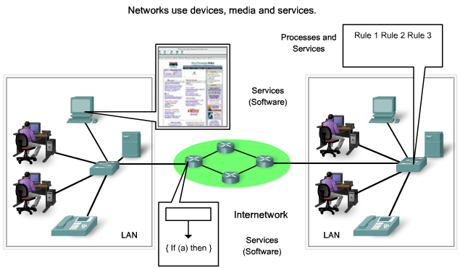
Struktur Jaringan Komputer

Slide 28
Perencanaan Jaringan Komputer
Dalam memahami konsep jaringan komputer, harus terlebih dahulu memahami;
perangkat-perangkat yang digunakan,
cara kerja perangkat tersebut,
Bagaimana teknik penggunaan yang tepat
Hal ini dimaksudkan agar menciptakan jaringan komputer dengan konektivitas tinggi, performance yang baik, avalability yang tinggi, dll.

Slide 29
Struktur Jaringan Komputer
End device
Computers (work stations, laptops, file servers, web servers), Network printers,VoIP phones, Security cameras, Mobile handheld devices (such as wireless barcode scanners, PDAs)
Intermediary devices
Network Access Devices (Hubs, switches, and wireless access points), Internetworking Devices (routers), Communication Servers and Modems, Security Devices (firewalls)
Services
HTTP, FTP, Telnet
Medium
Kabel, Wireless, dll

Slide 30
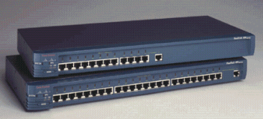
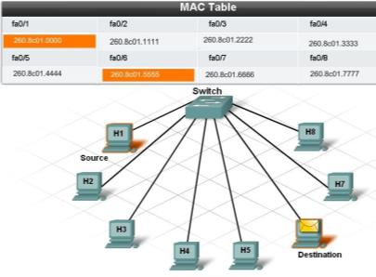
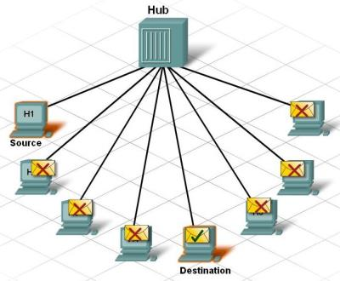
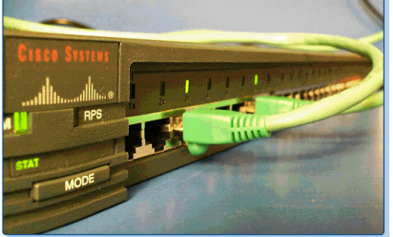
Hub and Switch

Slide 31
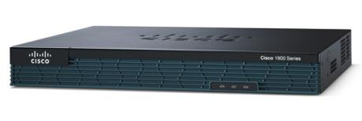
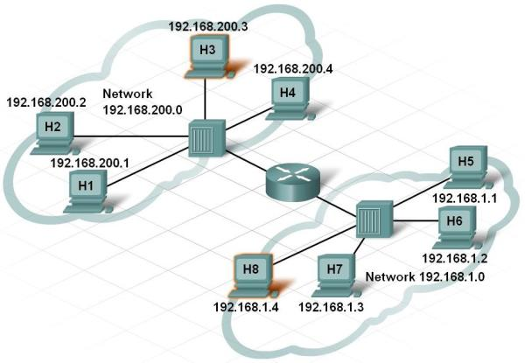
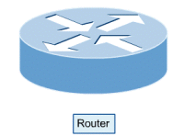
Router

Slide 32
Klasifikasi Jaringan Komputer
Berdasarkan Letak Geografisnya
LAN, WAN, Internet
Model komunikasi
Client-Server, Peer to Peer (P2P)
Topologi
Bus, Star, Ring, Mesh

Slide 33
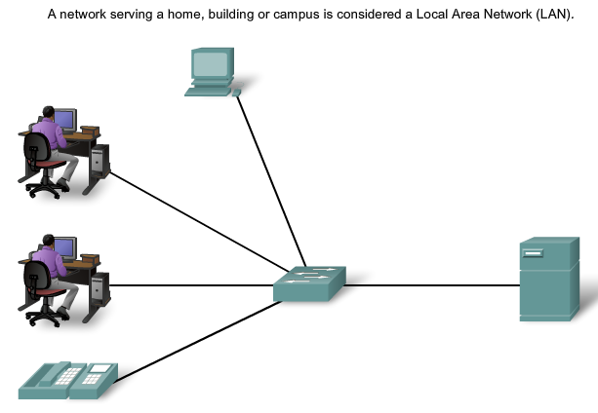
Local Area Networks (LANs)
Ciri-ciri infrastruktur LAN adalah:
Sebuah jaringan komputer yang menjangkau satu area geografis
Menyediakan servis dan aplikasi kepada seseorang dalam suatu struktur organisasi yang sama
Sebuah LAN biasanya di administrasikan oleh satu pengelola

Slide 34
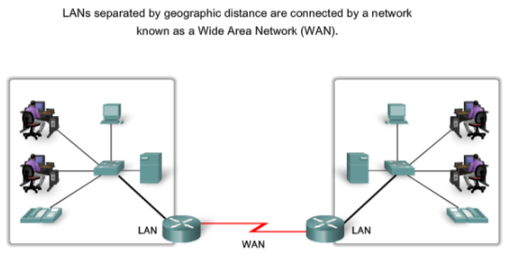
Wide Area Networks (WANs)
Ciri-ciri infrastruktur WAN
Dimana bagian dari sebuah perusahaan atau organisasi dipisahkan oleh area geografis yang cukup jauh.
Dibutuhkan sebuah telecommunications service provider (TSP) untuk menghubungkan beberapa LAN di beberapa lokasi yang berbeda
WAN membutuhkan peralatan khusus untuk dapat mengintegrasikan beberapa Jaringan komputer lokal
Dikarenakan pentingnya peralatan ini, dibutuhkan ketrampilan khusus untuk konfigurasi, instalasi dan maintenance peralatan tersebut

Slide 35
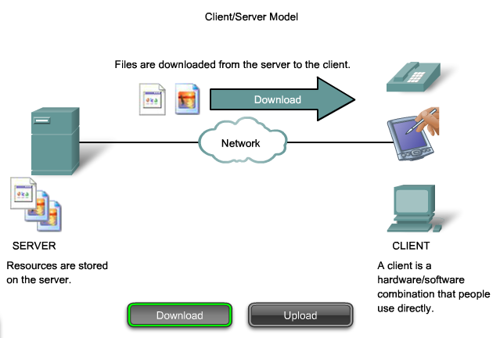
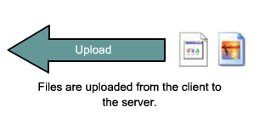
Client Server Model

Slide 36
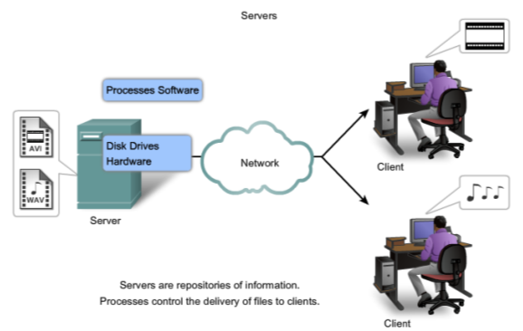
Layanan Server
Sebuah server biasanya sebuah komputer berisi informasi yang dibagikan dengan banyak klien sistem. Contoh:
Web pages, documents, databases, pictures, video, and audio files
Network printer, the print server delivers the client print requests to the specified printer.
Kebanyakan tipe server membutuhkan layanan keamanan klien agar dapat diakses, contoh:
autentikasi akun user

Slide 37
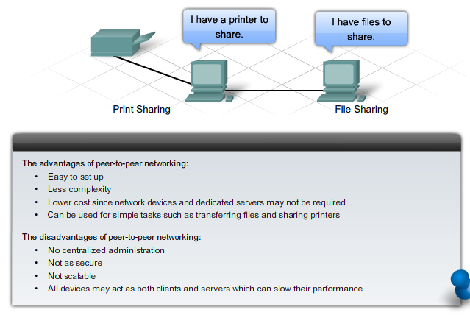
Peer to Peer Model

Slide 38
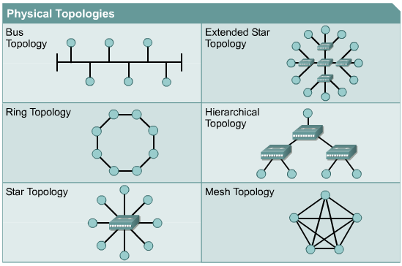
Topologi Jaringan
Topologi jaringan menjelaskan bagaimana layout atau gambaran dari sebuah jaringan.
Menunjukan bagaimana perangkat jaringan saling terkoneksi.
Perangkat dalam jaringan disebut dengan “nodes”

Slide 39
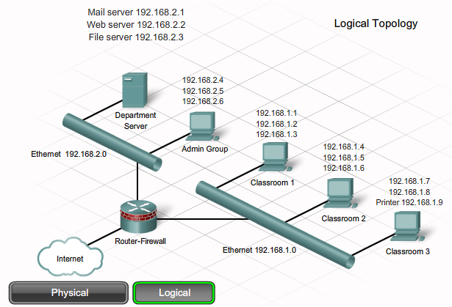
Logical Topology
Merepresentasikan bagaimana jalur signal dapat bergerak dalam suatu jaringan

Slide 40
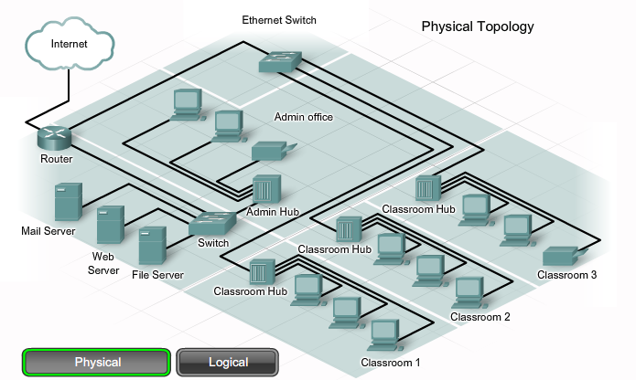
Physical topology
Menunjukan keberadaan perangkat secara fisik baik media dan alat yang digunakan

Slide 41
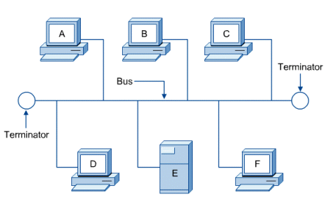
Bus Topology
Keuntungan
Menggunakan kabel lebih sedikit dan bekerja secara baik dalam lingkup jaringan yang kecil
Tidak memerlukan perangkat central seperti hub, switch, atau router
Kelamahan
Acces lebih lambat dan pengurangan bandwidth dikarenakan berbagi pemakaian jalur media
Kerusakan pada titik dimanapun dapat menyebabkan seluruh jaringan mati
Membutuhkan perangkat yang
disebut Terminator

Slide 42
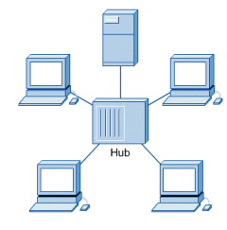
Star Topology
Keuntungan
Throughput lebih baik daripada topologi sebelumnya
Troubleshooting relatif lebih mudah
Kelemahan
Dibutuhkan biaya tambahan dikarenakan pengadaan alat yang digunakan sebagai central point jaringan

Slide 43
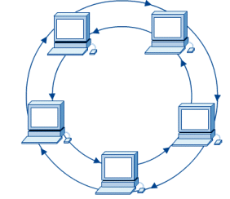
Ring Topology
Karakteristik
Dengan single ring, seluruh perangkat dapat berkomunikasi dengan membagi media jaringan tunggal dan bergerak satu arah
Dengan dual ring, seluruh perangkat dapat berkomunikasi dan bergerak dua arah (membuat redudancy dan fault tolerance)

Slide 44
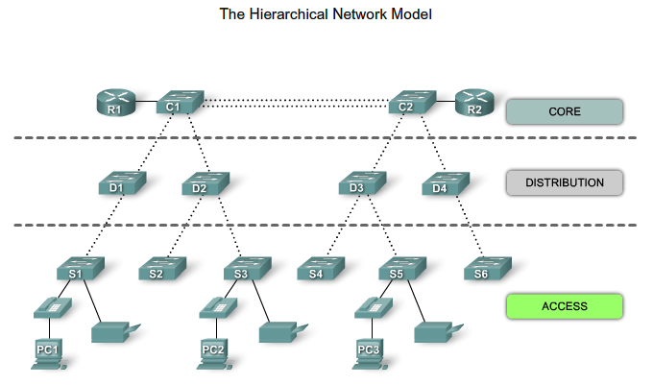
Hierarchical Topology

Slide 45
Addition reading
Data communications
data communication.pptx

Slide 46
Further Readings
Basics: Complete Idiots Guide to Networking, 3rd Edition (Wagner and Negus)
Practical Network Cabling (Freed and Derfler)
Networking books by William Stallings:
Business Data Communications
Operating Systems: Internals and Design Principles
Data & Computer Communications
Local and Metropolitan Area Networks
High-speed networks TCP/IP and ATM Design Principles

